Slide 1
AUS DER GRUNDSCHULE IN DIE mittelSchule
Dieses Projekt wurde mit Unterstützung der Europäischen Kommission finanziert. Die Verantwortung für den Inhalt dieser Veröffentlichung (Mitteilung) trägt allein der Verfasser; die Kommission haftet nicht für die weitere Verwendung der darin enthaltenen Angaben.

Slide 2
Klassen 1 – 8 – gesetzliche Pflicht in Kroatien
Klassen 1 – 4 (eine Lehrerin unterrichtet alle Fächer,
Fremdsprache, Religion, Informatik – Fachlehrer)
Klassen 5 – 8 (jedes Fach hat seinen Lehrer)
Wahlfächer: Fremdsprachen, Religion, Informatik
Diverse AG-s : Theater, Radio, Schulzeitung, Sport, Foto, ….
Region Varaždin: Unterricht nur am Vormittag
nach der Klasse 8 folgt die Mittelschule

Slide 3
EINSCHREIBUNG IN DIE MITTELSCHULE
WORKSHOPS IN DER SCHULE DURCH DAS GANZE SCHULJAHR (Schulpädagogin, Schulpsychologin)
GESUNDHEITSKONTROLLE BEI DEM SCHULARZT ( meistens in den Wintermonaten)
PRÄSENTATION/VORSTELLUNG DER MITTELSCHULEN
ANMELDUNG IN DIE EINSCHREIBUNGSAPP: https://www.upisi.hr/

Slide 4
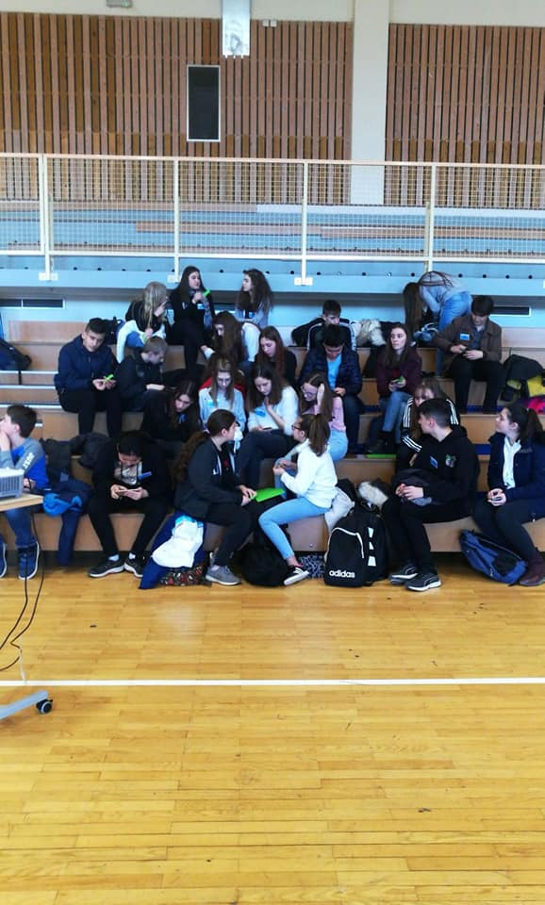
EINSCHREIBUNG IN DIE MITTELSCHULE
WORKSHOPS IN DER SCHULE FÜR DIE SCHÜLER 8. KLASSE DURCH DAS GANZE SCHULJAHR: Professionelle Entwicklung/ Berufliche Orientierung
beginnt mit dem Prozess des Lernens über eigene Fähigkeiten, Werte und Interessen, der Erkundung der Arbeitswelt und der Suche nach dem richtigen Weg für jeden Schüler
wichtig: unseren Schülern beizubringen, dass die berufliche Entwicklung nicht mit der Berufswahl endet, sondern sich fortsetzt, wenn wir wachsen, uns entwickeln und uns verändern
durch das Schuljahr kritisches Denken durch folgende Workshops entwickeln:
-Sich selbst kennenlernen und Entscheidungen treffen
- Arbeitswelt kennenlernen und Möglichkeiten eröffnen
Eltern durch Elterntreffen und individuelle Gespräche auf das Prozes der Unterstützung (Erfahrungsratschläge) des Kindes vorbereiten

Slide 5
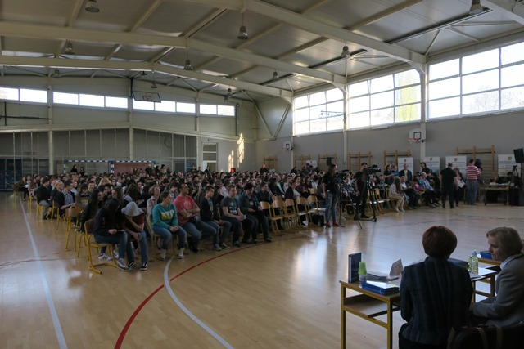
EINSCHREIBUNG IN DIE MITTELSCHULE
PRÄSENTATION/VORSTELLUNG ALLER MITTELSCHULEN AUS DER REGION
jedes Schuljahr – meistens im Mai
alle Mittelschulen aus der Region
Schüler kommen mit den Eltern und bekommen direkt alle Informationen, die sie brauchen
Jede Schule werbt die Schüler für sich – in Kroatien ist die Mittelschule keine Pflicht
bit.ly/campagneeinschreibung
bit.ly/einschreibungcampagne
bit.ly/filmcampagne

Slide 6
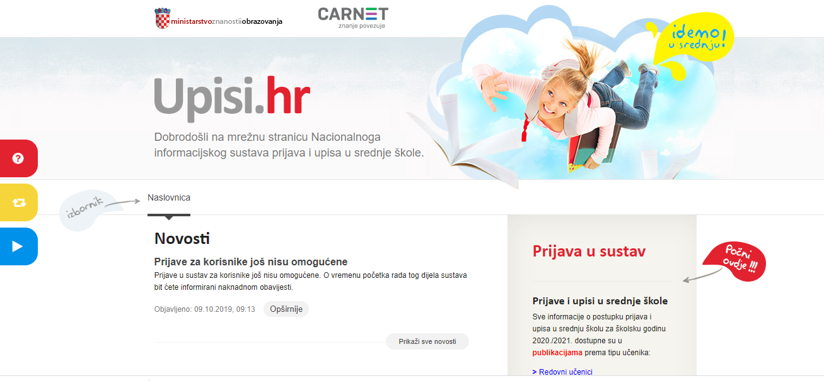
EINSCHREIBUNG IN DIE MITTELSCHULE
ANMELDUNG IN DIE EINSCHREIBUNGSAPP
In Kroatien schreiben sich Schüler in die Mittelschule mit den Punkten ein, die sie aufgrund ihrer Noten erhalten.
Die Punkte werden unterschiedlich berechnet, je nachdem, welche Schule der Schüler gewählt hat.
Der Schüler kann sich an höchstens 5 Mittelschulen anmelden und kann sich in die einschreiben, in der er die meisten Punkte hat.
Die Bewertungsmethode und andere Informationen zur Einschreibung in die Mittelschule findet man auf der web-Seite: https://www.upisi.hr/upisi/ .

Slide 7
EINSCHREIBUNG IN DIE MITTELSCHULE
EINSCHREIBUNGSAPP: EINIGE BEISPIELE , WIE MAN PUNKTE BERECHNET
Gymnasium und Fachoberschulen (Dauer mindestens 4 Jahre)
Notendurchschnitt
Kroatisch
Mathematik
Erste Fremdsprache
Fach, das jede Mittelschule für sich als wichtig für die Einschreibung bestimmt
Punkte insgesamt

Slide 8
EINSCHREIBUNG IN DIE MITTELSCHULE
EINSCHREIBUNGSAPP: EINIGE BEISPIELE , WIE MAN PUNKTE BERECHNET
Fachoberschule(Dauer mindestens 3 Jahre)
Notendurchschnitt
Kroatisch
Mathematik
Erste Fremdsprache
Punkte insgesamt

Slide 9
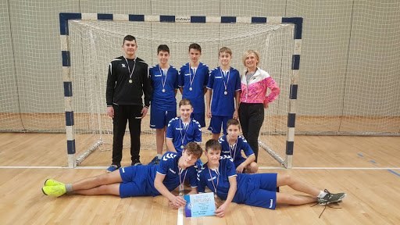
EINSCHREIBUNG IN DIE MITTELSCHULE
EINSCHREIBUNGSAPP: EINIGE BEISPIELE , WIE MAN PUNKTE BERECHNET
Extrapunkte : Ergebnisse bei nationalen und internationalen Wettbewerben und Sportwettbewerben
Sportwettbewerbe:
1., 2. oder 3. Platz im Wettbewerb (individell) in der 5., 6., 7., oder 8. Klasse: direkte Einschreibung in die gewünschte Mittelschule
1., 2., 3. Platz als Mittglied des Teams
Punkte
Punkte
Punkte
Punkte
Punkte
Punkte
Punkt
1., 2., 3. Platz beim Wettbewerb als Mitglied der Gruppe

Slide 10
Mittelschulen in gespanschaft varaždin
es gibt ungefähr 16 Schulen
einige davon sind auch private Schulen
Schuljahr 2020/2021 – 2.192 freie Plätze in den Mittelschulen
wegen der Coronakrise erhielten dieses Jahr die Schüler eine digitale Broschure „Odaberi svoju školu” – „ Wähle deine Schule”

Slide 11
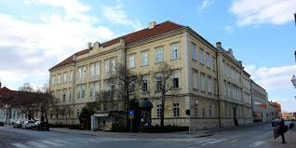
Erstes Gymnasium Varaždin
ist der Nachfolger des Gymnasiums, das im Jahr 1636 von den Jesuiten gegründet wurde
3 Programme:
Allgemeines Gymnasium
Allgemeines Gymnasium-zweisprachiger Unterricht
Gymnasium für Naturwissenschaften und Mathematik
Sprachliches Gymnasium
Jährlich melden sich 192 Schüler an dieser Schule an.
http://www.gimnazija-varazdin.skole.hr/skola

Slide 12
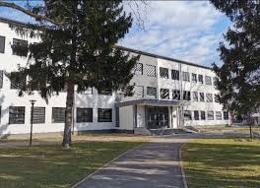
zweites Gymnasium in Varaždin
begann mit der Arbeit als ein Gymnasium im Jahr 2006/2007
früher eine Schule für Tekstil
3 Programme:
Allgemeines Gymnasium
Allgemeines Gymnasium-für Sportler
Gymnasium für Naturwissenschaften und Mathematik
Jährlich melden sich 144 Schüler an dieser Schule an.
http://www.gimnazija-druga-vz.skole.hr/

Slide 13
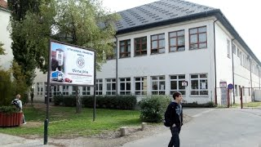
MECHANISCHE UND VERKEHRSSCHULE VARAŽDIN
führt 3- oder 4-jährige Programme durch
die Schüler können an dieser Schule auch ihren Führerschein machen
jährlich melden sich 192 Schüler an dieser Schule an
Richtungen:
Mechanischer Computertechniker
Fahrzeugtechniker
Straßenverkehrstechniker
Logistik und Speditionstechniker
Schlosser …
https://www.sips.hr/

Slide 14
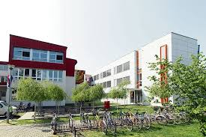
Wirtschaftsschule Varaždin
- bietet mehrere Programme/Richtungen an:
Wirtschaftliches Gymnasium, Touristisches Gymnasium, Ökonomist, Kaufmann, Sekrätar, Koch, Kellner…..
Jährlich melden sich 218 Schüler an dieser Schule an.
http://ss-gospodarska-vz.skole.hr/skola

Slide 15
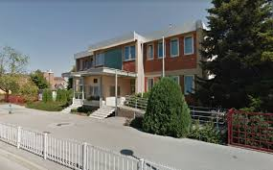
Medizinschule Varaždin
gegründet im Jahr 1958
Richtungen:
Krankenschwester für allgemeine Pflege Gymnasium für Naturwissenschaften Physiotherapeut Medizinischer Labortechniker
Jährlich melden sich 92 Schüler an dieser Schule an.
https://www.medskvz.org/web/

Slide 16
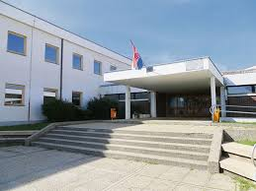
Mittelschule Ivanec
ist eine Schule, die 4 Programme enthält:
1. Ein Gymnasium
2. Wirtschaft, Verkauf und geschäftsmässige Administration
3. Maschinenbau, Schiffbau und Metallurgie
4. Forstwirtschaft und Holzverarbeitung
Richtungen: Ökonom Verkäufer CNC-Bedier
Heiminstallateur Schlosser ….
Jährlich melden sich 132 Schüler an dieser Schule an.
http://www.ss-ivanec.hr/

Slide 17
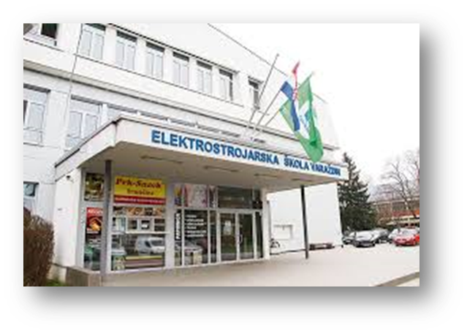
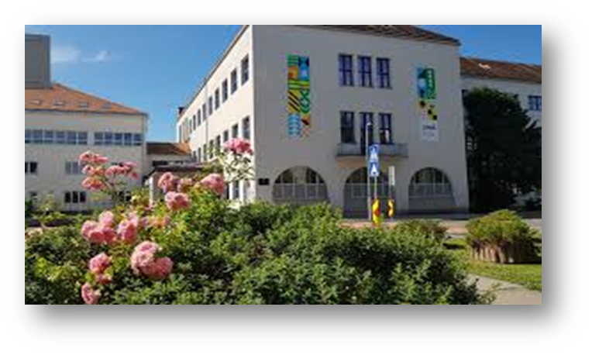
Weitere mittelSCHULEn
Elektrotechnische Schule in Varaždin - 4 Programme – Elektrotechnik und Computerwissenschaft, Grafische und Audiovisuelle Technologie, Verkehr und Logisitk und Maschinenbau → https://ess.hr/index.php
Schule für Bau, Naturwissenschaft und Abbauwissenschaft in Varaždin – bietet verschiedene Richtungen für die Schüler im Bereich Geologie, Ernährung, Chemie, Bau und Ekologie an.
→ https://www.rudarska.hr/

Slide 18
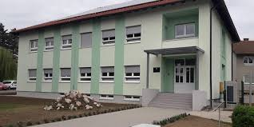
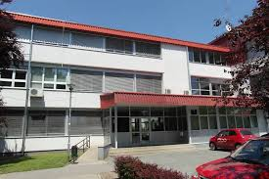
Weitere mittelschulen
Mittelschule Novi Marof – 3 Programme: Allgemeines Gymnasium, Wirtschaft und Verkauf
→ http://ss-novimarof.skole.hr/skola
Fachoberschule in Varaždin – bietet den Schülern 17 Fachberufe an.
Zum Beispiel: Metzger, Bäcker, Schneider, Friseur …
→ https://sss-vz.hr/

Slide 19
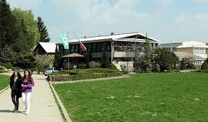
Weitere mittelschulen
Mittelschule „Arboretum Opeka” – bietet verschiene 3- oder 4-jährige Richtungen an: Gärtner, Veternirärtechinker, Florist, Koch ….
→ http://ss-arboretumopeka-marcan.skole.hr/

Slide 20
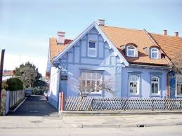
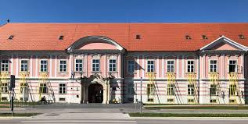
Andere schulen
Musikschule in Varaždin Das erste private Gymnasium mit dem Recht des Öffentlichen Varaždin Privates Varaždin-Gymnasium mit dem Recht auf öffentlichen Zugang Gymnasium in Maruševac mit dem Recht der Öffentlichkeit

Slide 21
DANKE FÜR EURE AUFMERKSAMKEIT!

Slide 22
Quellen
https://www.upisi.hr/upisi/
https://www.upisi.hr/docs/Publikacija_redovni.pdf
file:///C:/Users/Acer/AppData/Local/Temp/Brosura_Odaberi_svoju_skolu.pdf
https://varazdinski.net.hr/vijesti/drustvo/3833952/srednje-skole-u-varazdinskoj-zupaniji-spremne-su-za-upise-ucenika/
https://regionalni.com/stromar-osmasima-porucio-nemojte-upisivati-programe-za-koje-je-previse-kandidata-a-nema-posla-20199/
https://www.varazdinske-vijesti.hr/obrazovanje/na-varazdinskom-placu-osmasima-se-kreativno-predstavile-srednje-skole-25091/
http://www.gimnazija-varazdin.skole.hr/skola
https://ess.hr/index.php
https://www.rudarska.hr/
http://ss-novimarof.skole.hr/skola
http://www.ss-ivanec.hr/
http://www.gimnazija-druga-vz.skole.hr/
https://www.medskvz.org/web/
http://ss-arboretumopeka-marcan.skole.hr/
https://sss-vz.hr/

